Slide 1
Оценка информационно-коммуникационной компетентности выпускников основной школы: инструмент, результаты исследований, факторы, влияющие на ее формирование
Авдеева С.М.
Руднев М.Г.
Васин Г.М.
Тарасова К.В.
www.ictlit.com
Разработка инструмента осуществляется при поддержке Минфина России и при участии Всемирного Банка

Slide 2
Основные разделы презентации
Актуальность, особенности и преимущества инструмента оценки ИК-компетентности
Рамка и спецификация теста
Представление и анализ результатов тестирования
Разработка теста и получение результатов
Результаты исследования валидности теста
Некоторые факторы различий в уровне ИК-компетентности

Slide 3
Актуальность, особенности и преимущества инструмента оценки ИК-компетентности
IC Literacy Test

Slide 4
Какие навыки и характеристики приобретут большую значимость в ближайшие пять лет?
Критическое мышление | 78%
Информационная компетентность | 77%
Здоровье и благополучие | 76%
Умение работать в команде | 74%
Умение решать проблемы | 74%
Самостоятельность в принятии решений | 58%

Slide 5
ФГОС и инновации в педагогике
Мировые тенденции
Россия
Инновационная практика обучения
Навыки 21^{го} века
Требования ФГОС, 2010
…предполагает:
личностно-ориентированное обучение
реализацию активного деятельностного подхода
расширение границ учебного процесса
интеграцию ИКТ и электронных образовательных ресурсов в преподавание и учение
…включают:
Приобретение знаний
Сотрудничество
Решение проблем и инновационность
Использование ИКТ для обучения
Развернутая коммуникация
Самостоятельное планирование своей работы учащимися, мониторинг индивидуального прогресса в учении
…включают:
Приобретение и интеграция знаний
Освоение систематических знаний
Сотрудничество
Решение творческих и поисковых проблем
Использование ИКТ для обучения
Коммуникация
Самоорганизация и саморегуляция
Личностный смысл учения и рефлексия
Ценностные установки

Slide 6
Инструмент оценки информационно-коммуникационной компетентности (ICL Test )
Это специально разработанный измерительный инструментарий, позволяющий оценить степень владения выпускниками основной ступени общеобразовательной школы современными информационными и коммуникационными технологиями, которые используются человеком для получения новых знаний, коммуникации и исследовательской деятельности, в первую очередь, в цифровой среде.

Slide 7
Цели тестирования
Цель: обеспечить реалистичную и разностороннюю оценку ИК-компетентности Тестирование призвано:
стать важным инструментом для обсуждения и выработки образовательной политики в области формирования ИК-компетентности
обеспечить объективную оценку готовности выпускников основной школы школы к дальнейшему обучения, к жизни и работе в информационном обществе
оценить, в какой мере в школах используются современные образовательные технологии и как они совместно с ИКТ обеспечивают формирование ИК-компетентности
Целевая аудитория: учащиеся при переходе из основной школы в старшую
(9-классники)

Slide 8
Особенности и преимущества инструмента
Интерактивность, автоматизированный характер процесса тестирования и оценки его результатов
Использование для сценариев тестовых заданий ситуаций из реальной жизни
Акцент на оценке уровня сформированности НЕ технологических навыков и навыков владения определенными программными продуктами или техническими возможностями компьютера, но СПОСОБНОСТИ оперировать информацией, решать практические задачи, используя ИКТ, мыслить и работать в «цифровом» мире
Обязательным условием прохождения ICL Test является соблюдение правовых и этических норм при использовании цифровых технологий и инструментов, а также средств коммуникации
Автоматическая обработка результатов тестирования, основанная на использовании сетей Байеса
Систематический подход к разработке теста, основанный на
использовании ECD

Slide 9
Рамка и спецификация теста
IC Literacy Test

Slide 10
Что такое ИК-компетентность
ИК- компетентность – это способность использовать
цифровые технологии, инструменты коммуникации и
сети для получения доступа, управления, интеграции,
оценивания, создания и передачи информации с
соблюдением этических и правовых норм для того, чтобы
успешно жить и трудиться в условиях современного
общества.
Digital Transformation. A Framework for ICT Literacy. A Report of the International ICT Literacy Panel (2002). Princeton, NJ: Educational Testing Service
Notes:
Международные стандарты ИК-компетентности
Стандарты информационной компетентности, разработанные Ассоциацией Американских Библиотекарей для высшего образования, 2000г.
Расширены до международных стандартов в 2001 г.
Обобщенная рамка для исследования ИКТ-компетентности, разработанная международной панелью экспертов на базе компании ETS в 2002 г.

Slide 11
Традиционное понимание грамотности и ИК-компетентности
Традиционное понимание грамотности
читать и писать (с помощью книг и карандаша)
ИК- компетентность
читать и писать (с помощью средств ИКТ)
использовать ИКТ для
доступа к информации,
ее поиска,
интегрирования (анализа и синтеза) данных,
оценивания информации
ИК компетентность - то, что мы добавляем к традиционной грамотности, обучив школьника действовать в ИКТ насыщенной среде
Отличается ли грамотность при использовании гусиного пера и использовании карандаша/авторучки (НЕТ?)
Отличается ли грамотность до книгоиздания и после (ДА?)

Slide 12
Составляющие ИК-компетентности
Определение : умение корректно сформулировать проблему, чтобы целенаправленно искать и обрабатывать информацию.
Доступ: умение искать и находить информацию в различных источниках.
Управление: умение классифицировать или организовывать информацию.
Интеграция: умение интерпретировать и реструктурировать информацию, вычленять главное, сравнивать информацию из разных источников.
Оценка: умение составить мнение о качестве, релевантности, полезности информации и источников ее получения.
Создание: умение создавать или адаптировать имеющуюся информацию с учетом конкретной задачи.
Передача : умение адаптировать информацию к конкретной аудитории.
Определение
Доступ
Управление
ИК-
компетент-ность
Интеграция
Оценка
Создание
Передача

Slide 13
Спецификация теста
Тест состоит из 16 заданий, основанных на решении РЕАЛЬНЫХ ЖИЗНЕННЫХ СИТУАЦИЙ (учебных и практических), с которыми человек сталкивается в течение всей жизни.
При выполнении заданий от участника тестирования требуется:
осуществлять поиск
проводить различные действия с данными и передавать их
отбирать и анализировать информацию
создавать или выбирать презентационные материалы для конкретной целевой аудитории
принимать решения о правомерности и этичности использовании полученной информации.

Slide 14
Тест включает задания разные по длительности и многосоставности
Уровень сложности задания | Количество заданий | Ожидаемое время выполнения задания
Короткое (оценка 1-й составляющей ИК-компетентности) | 13 | 3 - 4
Средней длины (оценка 2-3 составляющих ИК-компетентности) | 2 | 10 -15
Длинное (оценка 4-5 составляющих ИК-компетентности) | 1 | 20 - 30
16 заданий разной степени трудности и продолжительности выполнения
Общая продолжительность тестирования - не более 2-х часов
Широкий спектр цифровых технологий: текстовые редакторы, инструменты для создания презентаций, электронные таблицы, графики, базы данных, средства мультимедиа, электронная почта, социальные сети и др. Интернет-сервисы.

Slide 15
При выполнении теста используются различные ИНСТРУМЕНТЫ
 | Определение | Доступ | Управление | Интеграция | Оценка | Создание | Передача
Текстовый редактор
Электронная почта
Электронные таблицы
Базы данных
Интернет
Другие
Задание
3
Задание
2
Задание
1

Slide 16
Процедура установки тестовых стандартов Уровни ИК-компетентности
Уровни составляющих
ИК-компетентности:
К – компетентен
П – приемлемо
Н - неприемлемо
УРОВНИ ИК-КОМПЕТЕНТНОСТИ | ДОСТУП | УПРАВЛЕНИЕ | ПЕРЕДАЧА | СОЗДАНИЕ | ОПРЕДЕЛЕНИЕ | ИНТЕГРАЦИЯ | ОЦЕНКА
ПРОДВИНУТЫЙ | К | К | К | К | К | К | К
ВЫШЕ БАЗОВОГО | К | К | К | К | К | П | П
БАЗОВЫЙ | П | П | П | П | П | П | П
НИЖЕ БАЗОВОГО | П | П | П | П | П | Н | Н
РАЗВИВАЮЩИЙСЯ | Н | Н | Н | Н | Н | Н | Н

Slide 17
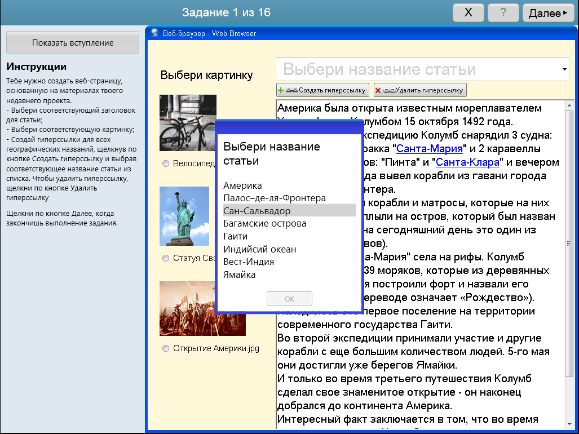
Интерфейс тестового задания

Slide 18
Представление и анализ результатов тестирования
IC Literacy Test

Slide 19
Результаты тестирования учащихся
5 уровней ИК-компетентности:
продвинутый;
выше базового;
базовый;
ниже базового;
развивающийся.
Индивидуальные
результаты учащихся содержат:
общую оценку уровня ИК – компетентности учащегося
персональные рекомендации, на какие навыки следует обратить внимание.
IC Literacy Test
Тестирование ИК-компетентности

Slide 20
ИНДИВИДУАЛЬНЫЕ РЕЗУЛЬТАТЫ УЧАЩИХСЯ (интерпретация)

Slide 21
Возможность сравнительных и лонгитюдных исследований

Slide 22
ВОЗМОЖНОСТЬ СРАВНИТЕЛЬНОГО ИССЛЕДОВАНИЯ
Данные пилотирования в ГАОУ Центр образования №548 «Царицыно»,г.Москва 2013 г.

Slide 23
ВОЗМОЖНОСТЬ СРАВНИТЕЛЬНОГО ИССЛЕДОВАНИЯ

Slide 24
Лонгитюдные исследования

Slide 25
Апробации и аудит
ICL-тест был апробирован в школах
пяти регионов России,
двух регионов Республики Белоруссия,
Республики Армения,
Великобритании,
Таиланде.
Успешно прошел аудит в Манчестерском университете и Центре передовых исследований в области образования Нью-Йоркского университета.

Slide 26
Разработка теста и получение результатов
IC Literacy Test

Slide 27
Систематический подход к разработке теста (Evidence-Centered Design)
– это набор взаимосвязанных процедур, призванных прояснить два вопроса:
Какие свидетельства компетентности (или знаний) учащегося мы можем непосредственно наблюдать?
Как структурировать ситуацию, чтобы увидеть эти свидетельства?

Slide 28
ТРИ КЛЮЧЕВЫЕ «МОДЕЛИ» СИСТЕМАТИЧЕСКОГО ПОДХОДА К РАЗРАБОТКЕ ТЕСТОВ
1. Определения компетенций (student model)
Что мы измеряем?
Определение объема измеряемой компетентности и ее составляющих, каждого из уровней либо смысла баллов и способов описания каждого из уровней
2. Модель сбора свидетельств (evidence model)
Как мы можем это измерить?
Поиск наблюдаемых свидетельств наличия компетентности
3. Модель тестового задания (task model)
Где измерять?
Поиск конкретных индикаторов – результатов выполнения какой-либо задачи.
(Behrens, Mislevy et al. 2010)

Slide 29
Пример
1. Модель компетенций: что измеряем и зачем?
ИКК = многомерный дискретный конструкт
Свидетельство: Успешная жизнь в информационном обществе
ИК-компетентность
Доступ
Интеграция
Передача
Оценка
Определение
Управление
Создание

Slide 30
Пример
1. Модель компетенций: что измеряем и зачем?
Свидетельство: Успешная жизнь в информационном обществе
ИК-компетентность
Доступ
Интеграция
Передача
Оценка
Определение
Управление
Создание
Управление на высоком уровне – (в числе прочего) учащийся «успешно создает или выбирает схему классификации».

Slide 31
Пример
2. Модель сбора свидетельств: что мы можем узнать о компетенции управления, наблюдая за деятельностью учащегося?
Свидетельство: Успешная жизнь в информационном обществе
ИК-компетентность
Доступ
Интеграция
Передача
Оценка
Определение
Управление
Создание
Точность в управлении информацией
Сохранение информации для того, чтобы ее не потерять
Сохранение информации для того, чтобы в дальнейшем ее можно было легко и быстро найти

Slide 32
Пример
2. Модель сбора свидетельств: что мы можем узнать о компетенции управления, наблюдая за деятельностью учащегося?
Свидетельство: Успешная жизнь в информационном обществе
ИК-компетентность
Доступ
Интеграция
Передача
Оценка
Определение
Управление
Создание
Высокий: Весь спам помечен как «Спам»
Средний: 80-100% спама отмечено
Низкий: менее 80% спама отмечено
Точность в управлении информацией
Сохранение информации для того, чтобы ее не потерять
Сохранение информации для того, чтобы в дальнейшем ее можно было легко и быстро найти

Slide 33
Пример
3. Модель тестового задания: как мы можем структурировать ситуацию, чтобы увидеть свидетельства компетентности?
Свидетельство: Успешная жизнь в информационном обществе
ИК-компетентность
Доступ
Интеграция
Передача
Оценка
Определение
Управление
Создание
Высокий: Весь спам помечен как «Спам»
Средний: 80-100% спама отмечено
Низкий: менее 80% спама отмечено
Точность в управлении информацией
Сохранение информации для того, чтобы ее не потерять
Сохранение информации для того, чтобы в дальнейшем ее можно было легко и быстро найти
+контекст
+контент

Slide 34
Пример
3. Модель тестового задания: как мы можем структурировать ситуацию, чтобы увидеть свидетельства компетентности?
Свидетельство: Успешная жизнь в информационном обществе
ИК-компетентность
Доступ
Интеграция
Передача
Оценка
Определение
Управление
Создание
Тестовое задание
Высокий: Весь спам помечен как «Спам»
Средний: 80-100% спама отмечено
Низкий: менее 80% спама отмечено
Точность в управлении информацией
Сохранение информации для того, чтобы ее не потерять
Сохранение информации для того, чтобы в дальнейшем ее можно было легко и быстро найти
+контекст
+контент

Slide 35
Одно из важнейших преимуществ теста, построенного на системе свидетельств – обратимость логики. Эти процедуры «автоматически» повышают конструктную валидность теста.
Пример: в ситуации необходимости сортировки спама, в которой учащийся может проявить свою компетентность таким образом, чтобы мы ее смогли зафиксировать, учащийся отсортировал спам, что является одним из свидетельств его компетентности в части управления информацией, и, следовательно, одним из проявлений общей ИК-компетенции.

Slide 36
СКОРИНГ: почему не IRT?
латентный конструкт является многомерным
проблема локальной зависимости (т.к. измеряемые переменные сгруппированы в задания)
латентные переменные являются дискретными

Slide 37
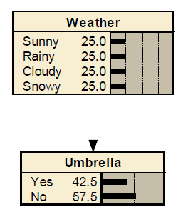
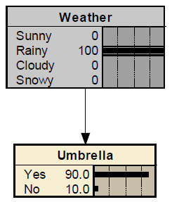
Байесовские сети – описывают отношения между переменными в терминах условной вероятности
P (u_{Yes}|w)~42.5%
P(u_{Yes}|w=Rainy)=90.0%

Slide 38
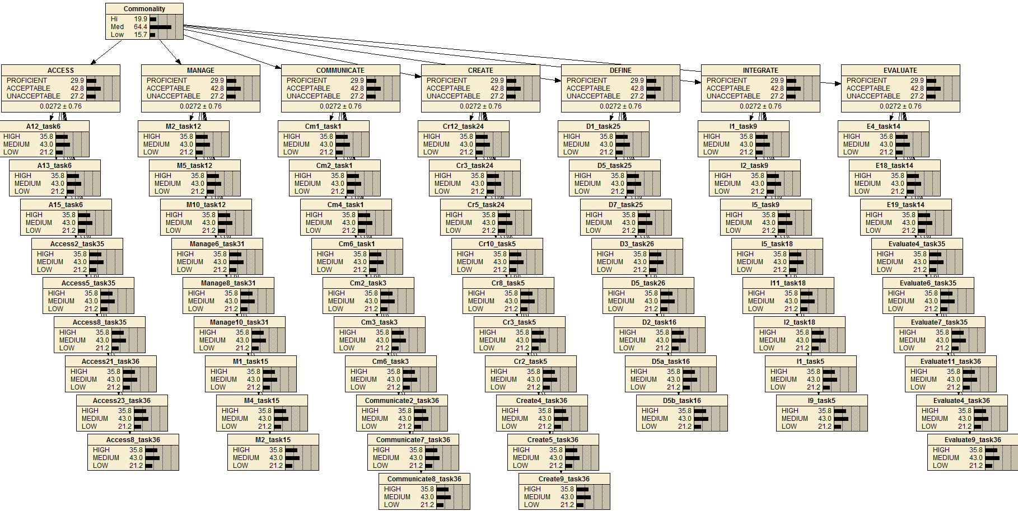
Сеть теста ИК-компетентности

Slide 39
Связь между латентными и наблюдаемыми переменными описывается функцией Самеджима-Дибелло (Mislevy, et al., 2002)
где L – уровень латентной переменной (одна из семи составляющих ИКК),
a_{m} и a_{h} – коэффициенты дискриминативности (отражают то, как тесно связаны наблюдения по данной переменной с уровнем соответствующей латентной переменной);
b_{m} и b_{h} – интерцепты – интерпретируются как трудность достижения определенного балла по наблюдаемой переменной
Константа 1.7 нужна для нормализации распределения.

Slide 40
Исследование валидности теста
IC Literacy Test

Slide 41
Согласованность теста с образовательными стандартами (alignment)
Специальная процедура связывания измеряемых компетентностей и образовательных ожиданий (Webb, 1999), которая необходима для встраивания тестирования в национальные системы образования.
Оценка согласованности подкрепляется обращением к особым критериям анализа соответствия прогнозируемых результатов реальным итогам тестирования.
Notes:
Взятые за основу стандарты РФ:
ФЕДЕРАЛЬНЫЙ ГОСУДАРСТВЕННЫЙ ОБРАЗОВАТЕЛЬНЫЙ СТАНДАРТ ОСНОВНОГО ОБЩЕГО ОБРАЗОВАНИЯ (от 17.12.2010 г.)
Примерная основная образовательная программа образовательного учреждения Основная школа (Программа подготовлена Институтом стратегических исследований в образовании РАО. Научные руководители — член-корреспондент РАО А. М. Кондаков, академик РАО Л. П. Кезина)

Slide 42
Документация по тесту сравнивалась со следующими документами
Федеральный государственный образовательный стандарт основного общего образования (от 17.12.2010 г.)
Примерная основная образовательная программа образовательного учреждения Основная школа (Программа подготовлена Институтом стратегических исследований в образовании РАО. Научные руководители — член-корреспондент РАО А. М. Кондаков, академик РАО Л. П. Кезина)
Стандарты ИКК для высшего образования Американской библиотечной ассоциации (АБА)
Дополнительно:
Стандарты тестирования «Качество и справедливость» ETS
Закон РФ «Об образовании»

Slide 43
Согласованность ICL-теста с образовательными стандартами (1)
Критерий | Единица согласования | Американские/ международные стандарты | Российские стандарты
1. Соответствие общего измеряемого понятия (structure of knowledge comparability) | Определение конструкта (ИКК, ИКТ-компетентность) | 66% Приемлемая | Приемлемая
2. Соответствие измеряемых категорий (categorical concurrence) | Названия разделов/рубрик, компетенций | 100% Полная | 75-90% Приемлемая
3. Совпадение знаниевого диапазона (range of knowledge correspondence) | Индикаторы, конкретные образовательные результаты и наблюдаемые переменные в конкретных вариантах теста | 39-45% Слабая | 47-51% Приемлемая
4. Баланс в подаче информации (Balance of representation) | Части, иерархизирующие образовательные результаты | 100% Полный | Приемлемый

Slide 44
Согласованность ICL-теста с образовательными стандартами (2)
Критерий | Единица согласования | Американские/ международные стандарты | Российские стандарты
5. Согласованность по части отношения к предмету (dispositional consonance) | Индикаторы/ образовательные результаты, связанные с этическими аспектами | 85% Полный | 100% Полный
6. Равенство и справедливость (Equity and Fairness) (aligned with) | Доступность знаний и теста для уязвимых категорий учащихся (с ограниченными возможностями и т.д.) | Приемлемая* | Полная**
7. Использование технических средств, материалов и инструментов | Перечисление технических средств | 100% Полная | Приемлемая
* Согласованность с общими стандартами тестирования «Качество и справедливость» ETS (ETS, 2002).
** Согласованность с Федеральным законом РФ «Об образовании»

Slide 45
Уровень сложности текстов заданий (по формуле Флеша-Кинкейда)
Уровень | Задания на русском языке | Задания на английском языке
5-8 класс | 60% | 66%
9 класс | 34% | 31%
10 класс | 6% | 3%
N=29 тестовых заданий, составляющих 2 варианта теста (с общим блоком).
Flesh-Kincaid, с поправкой на русский язык, коэффициент 1,7.

Slide 46
Корреляции результатов теста с внешними переменными
 | Армения 2013 | Армения 2014 | г.Барнаул 2014 | г.Красноярск 2014 |  | Белоруссия 2014 |  | Москва 2014
Оценка учащимися своей ИК-компетентности (ожидаемая корреляции от 0.2 до 0.4)
 | 0.30 * | 0.30 * | 0.28 * | 0.20 * | 0.26 * |  | 0.30 *
Частота обращения к навыкам ИК-компетентности (ожидаемая корреляции -0.2 до 0.2)
 | –0.16 * | –0.16 * | –0.05 | –0.10 * | –0.13 * |  | –0.04
Техническая грамотность (ожидаемая корреляции -0.2 до 0.2)
 | 0.18 * | 0.18 * | 0.04 * | 0.10 * | 0.08 * |  | 0.04
Средний балл в школе (ожидаемая корреляции 0.2 и выше)
 | 0.38 * | 0.38 * | 0.40 * | 0.50 * | 0.48 * |  | 0.32 *
N, учащихся | 634 | 641 | 535 | 511 | 581 |  | 218
N, школ | 26 | 31 | 25 | 24 | 32 |  | 4
* Коэффициент значим на уровне p<.05. Коэффициенты порядковой корреляции Спирмена.

Slide 47
Другие исследования
«Текущая» валидность:
Корреляция с ГИА по математике 0.34*
с ГИА по русскому языку 0.37*
(N=211, одна школа)
DIF по полу:
средний - 7-8%,
сильный - 4%.
Примерно половина – в пользу юношей, половина – в пользу девушек.
(% от наблюдаемых переменных, N=64).

Slide 48
Некоторые факторы различий в уровне ИКК
IC Literacy Test

Slide 49
Какие факторы влияют на уровень ИКК?

Slide 50
Данные
октябрь-ноябрь 2014 г.
сплошное тестирование учащихся 9-х классов
112 школ Ямало-Ненецкого автономного округа
5167 девятиклассников прошли тестирование
Дополнительно – 1192 их учителя были проанкетированы

Slide 51
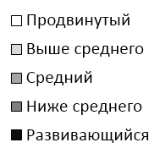
Тип школы
N=5167

Slide 52
Образование родителей (образовательные ресурсы семьи)
N=5167

Slide 53
Классные работы
N=5167

Slide 54
Тип домашних работ

Slide 55
Многоуровневая регрессия
1 уровень – различия между учащимися внутри класса
Интеллектуальные и материальные ресурсы семьи, индивидуальный опыт работы с ИКТ.
2 уровень – различия между классами в школе
Практики обучения: характер классных и домашних работ
3 уровень – различия между школами
Размер школы, обеспеченность техникой, характеристики учителей

Slide 56
1 уровень – различия между учащимися внутри класса
Значимые характеристики | Незначимые характеристики
Уровень образования родителей Время, уделяемое родителями | Материальное положение семьи (наличие автомобиля, собственной комнаты и частота турпоездок)
Поиск информации для выполнения домашней работы | Частота использования ИКТ как для учебных, так и для развлекательных целей
Ориентация на использование онлайн-сервисов | Предпочтение развлечения учебным целям при использовании ИКТ
Наличие планшетного компьютера | Наличие смартфона
Пол Язык общения дома (русский/нет)

Slide 57
2 уровень – различия между классами внутри школы
Значимые характеристики | Незначимые характеристики
Самостоятельная работа на уроках Дискуссии на уроках Подготовка презентаций для домашних заданий | Частота выполнения проектов Частота подготовки рефератов Частота практических работ

Slide 58
3 уровень – различия между школами
Значимые характеристики | Незначимые характеристики
Тип школы (лицей/ООШ/интернат) | Размер школы Обеспеченность техникой
Личная вовлеченность учителей в использование ИКТ (чаты, компьютер вне уроков, самообразование в интернете) | Частота использования компьютера на уроках
Оценка качества поддержки учителей, использующих ИКТ | Переподготовка учителей по офисным программам, общей компьютерной грамотности, по методикам обучения

Slide 59
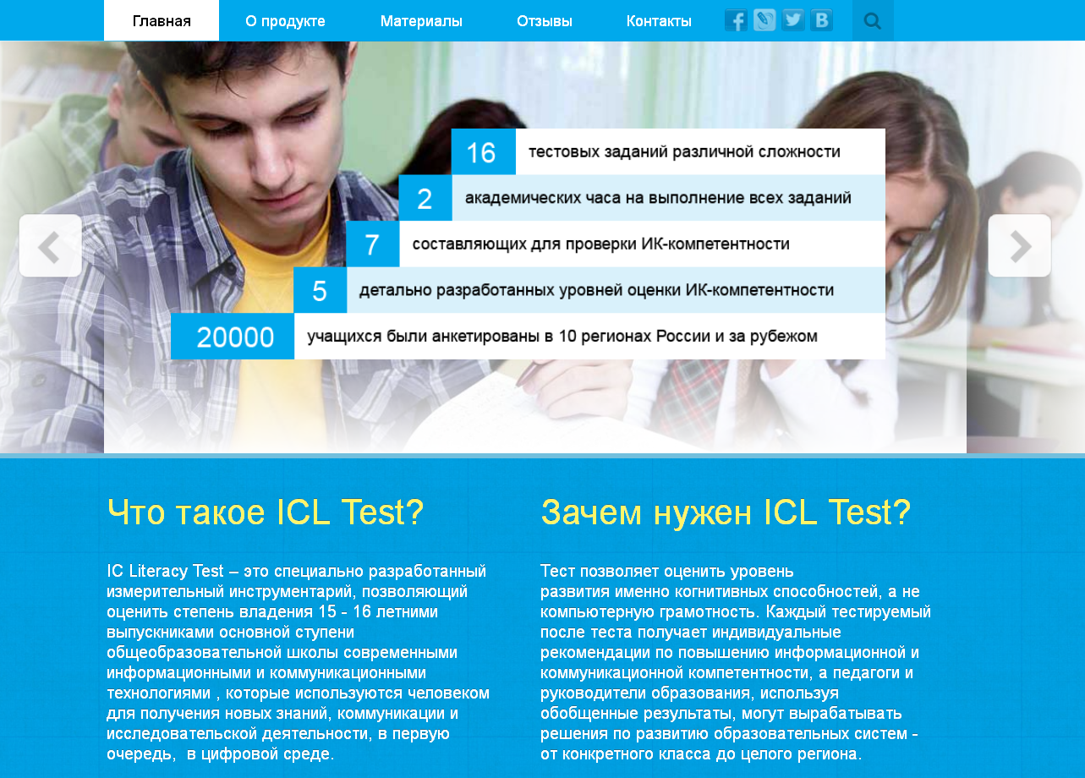
СПАСИБО ЗА ВНИМАНИЕ!
www.ictlit.com
WWW.RTC-EDU.RU

Slide 60
ДОПОЛНИТЕЛЬНЫЕ СЛАЙДЫ

Slide 61
РАЗРАБОТКА ТЕСТА ЧЕРЕЗ СОЗДАНИЕ «СЛОЕВ»
Что мы знаем об этой области? В каких ситуациях она важна? Как они проявляются? Каковы ключевые компетенции? (иногда называли Job analysis)
1. Анализ области компетенций
2. Моделирование области компетенций
3. Теоретическая рамка теста
4. Воплощение теста
5. Применение теста
Как мы концептуализируем ключевые аспекты области компетенций? Сколько суб-компетенций? Как они связаны между собой?
Каковы основные элементы теста? Модель студента, свидетельства и задания.
Наполнение основных элементов теста содержанием: создание конкретных заданий, статистические модели
Взаимодействие участников тестирования с тестом, оценка компетенций, обратная связь.

Slide 62
ECD – это язык, на котором описывается процесс разработки теста
Классический | ECD
Уровень подготовленности/знаний/компетентности | Гипотетическое утверждение (Claim)
-- | Наблюдаемые переменные
Ответы тестируемого | Результаты деятельности в структурированной ситуации
Формат вопроса | Контент, контекст, ситуация, средства презентации, средства администрирования, допущения о знаниях/компетенциях из других областей
Результаты тестирования | Аргументы в пользу утверждения

